Slide 1

SEEDで目指すプロデューサーの人材要件
知識とマインドに裏付けされた、創造力・共創力のスキルを兼ね備えたプロデューサーを目指して
テーマ：『あなたと興行がしたい／あなたが手がけた作品を観たい』
知識・教養
マインド
国際的な法務・契約・税務知識
知的財産の知識
各国の助成・投資メカニズムの理解
言語の壁を越えるテクノロジー理解
社会情勢
各国の文化と日本の独自性の理解
対等なパートナーシップを築けるマインド
商習慣や文化の違いを受け入れられる柔軟性
自身が獲得したノウハウを、若手育成や業界のために還元し、日本全体のプレゼンスを底上げしようとする公共的な志
創造力
共創力
海外展開可能なコンテンツを育む力
国内既存作品のローカライズができる力
クリエイターとコラボレートし作品の価値を最大化できる力
現地のニーズを汲み取り、舞台作品の社会的価値を設計する力
的確にプレゼンテーションできる力
ステークホルダーと対話し利益を最大化できる力
エコシステムを育てる「利他的」な視点を持ち、自分（自団体）の成功だけでなく、日本の舞台芸術界全体のプレゼンスを高める自律したプロデューサー像
戦略的なネットワーキングと共創力

Slide 2
プログラム案
基礎、実践、応用の３フェーズで育成プログラムを展開
【phase1】基礎・座学 ＜知識の獲得）
一般教養講座
【phase2】実践・ゼミ ＜企画の立ち上げとマインドセット）
リサーチャーを中心に、ゼミ（研究室）室長を依頼（3名程度）→研究テーマを設定
１ゼミあたり4〜5名メンバー（学生）と共に、テーマについて研究（1月〜3月／月2回程度）
合同でのゼミ発表会を実施
【phase3】 応用 ＜クリエイションとプレゼンテーション）
▽スケジュールと射程
→ SEED 2期
● 2026年
● 2027年
● 2028年
3
4
5
6
7
8
9
10
11
12
1
2
3
4
5
6
7
8
9
10
11
12
1
2
3
4
5
6
座学（一般教養）
ゼミ
プレ合宿（サマースクール）
サマースクール
プロの俳優・スタッフの関わりも検討
Phase 1
Phase 2
Phase 3
要件定義
人材育成
事業再設計
IP展開・接続

Slide 3
プログラム案｜プロデューサー講座
●スケジュールと射程
→ SEED 2期
● 2026年
● 2027年
● 2028年
3
4
5
6
7
8
9
10
11
12
1
2
3
4
5
6
7
8
9
10
11
12
1
2
3
4
5
6
座学（一般教養）
ゼミ
プレ合宿（サマースクール）
サマースクール
要件定義
人材育成
事業再設計
IP展開・接続
オープン講座
集中講座
対象：学生を中心に、興味がある人は誰でも
位置付け：企画の宣伝/人材との出会い
対象：大学生
位置付け：未来に向けての研究
①未来のプロデューサー像とは？
形式：座談会
登壇：小嶋/井川/時田 with 聞き手
接続：舞台芸術おしごとナビ
＊将来の育成、海外展開PTの足掛かり
①SEED Lab（A｜IP×契約）
Lab長：
②特別講義（A｜IP×契約）
形式：講義形式 or 対談
登壇：プペル？トトロ？ライオンキング？
②SEED Lab （B｜ノンバーバル×フリンジ）
形式：講義形式 or 対談
登壇：が～まるちょば？奥山さん？
③特別講義（B｜ノンバーバル×フリンジ）
形式：講義形式 or 対談
登壇：松田誠さん
④ SEED Lab （C｜海外招聘×フェスティバル）
形式：講義形式 or 対談
登壇：ももさん？（聞き手さえさん？）
④特別講義（C｜海外招聘×フェスティバル）
形式：講義形式 or 対談
登壇：ももさん？（聞き手さえさん？）
④SEED Lab（マーケティング）
形式：ラウンドテーブル／グループワーク
進行：SEED事務局（高田／赤羽）
④SEED Lab（マーケティング）
形式：ラウンドテーブル／グループワーク
進行：SEED事務局（高田／赤羽）

Slide 4
プログラム案｜プロデューサー講座
〜プロデューサーのTo be モデル〜
【A】IP×国際共同製作
日本にしかないIPを持ち込み、Transfer装置（NT・Barbican等）と国際共同制作を設計し、商業市場に接続するプロデューサー
【B】国内インバウンドをテストマーケットにフリンジ展開
ノンバーバル作品をインバウンドでテストし、フリンジ経由で世界展開するIPとして設計・育てるプロデューサー
【C】海外招聘公演やフェスティバルのツアー
国際フェスティバルのキュレーターと長期信頼関係を築き、強い日本固有文脈を持つ作品を国際舞台に送り出すプロデューサー

Slide 5
対象が誰なのか
ゼミはスペシャリスト養成（ゼミリーダーによって分野や個性が依存する）
プログラム案｜リサーチャーゼミの価値
プログラム案｜リサーチャーゼミ
そもそもゼミリーダーが忙しすぎる問題
（エキスパートたちの集合体の方がワークする可能性
学生
ゼミリーダー
企画の立ち上げ
テーマに基づく知見
クリティカルシンキングの訓練
所属組織では向き合うことにハードルが高いテーマに対する知識の獲得
IP展開戦略
Non Verbal
各国の文化的背景と現在のトレンド
教育分野への長期的な英語演劇の導入
知識
視野
姿勢
ﾏｲﾝﾄﾞ
ゼミリーダーと同じ視座に立つ姿勢
自分の言葉で語る力
個人として評価される体験
組織に依存しない自律したプロデューサー像の獲得
業界を横断したネットワーク
国内の最前線で海外展開を目指すリーダーとの接点
海外展開に必要な人材要件のロールモデルの獲得
同じ視線で考えるマインド
他組織で海外展開を目指すプロデューサーとの接点
研究テーマに応じた専門家との接点
接続
接点
研究費
リーダー謝金
他

Slide 6
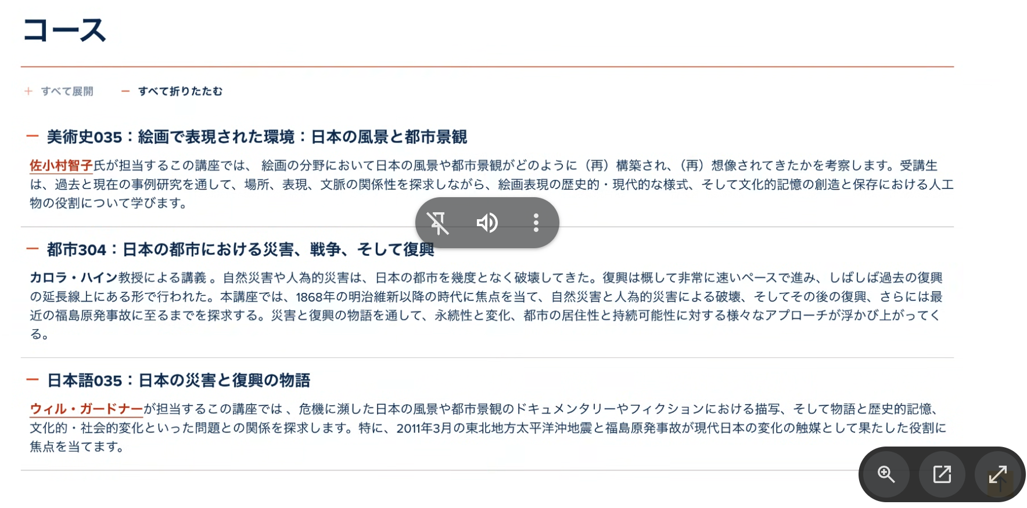
360°
プログラム案｜リサーチャーゼミ（1月〜3月）
●実施概要
１ゼミあたり5名（×4ゼミで最大20名）
プログラムは1回1時間半×6コマ（3〜5日間程度／約9時間） ＊内１コマはJPASN内公開
プログラム内容はリサーチャーと相談の上決定
ゼミ講師はいつお互いのゼミに参加しても良い（事前に合同ミーティング実施）
全ゼミを横断した観劇プログラムも実施しても良い（リサーチャー演目推薦）
このゼミを通じて、何を学生に与えられるか
学生が得られること
この事業を通じて押し上げられること
ゼミとして、リサーチャーが研究したいこと
（所属会社に関わらず、大学の研究室的にやってほしい！）
３ゼミ（ティーチングとコーチング）松田さん、四章限のマトリックス（営利非営利、IP活用と劇団ツアー）
●ゼミ講師
井川荃芬（ホリプロ／派遣先：ニューヨーク）
小嶋麻倫子（東宝／派遣先：ニューヨーク）
時田曜子（ゴーチ・ブラザーズ／派遣先：ロンドン）
田窪桜子（unrato／派遣先：韓国）
●スケジュール
09月下旬｜募集開始
11月上旬｜締切
11月下旬｜面談
12月中旬｜参加者決定
ゼミのテーマ
・K-<Musicalの商業的な部分にフォーカスしたり、丸岡さんに 非営利の例を聞いてみたりなど。
●募集概要
海外展開に興味関心があり、舞台芸術業界でプロデューサーとして活躍したい人
大学生、大学院生、専門学校生
基本的に全ての回に参加できること
ゼミの併願不可？
終了後、レポート提出
ISPAでの気づき by のむらさん
・日本の演劇シーンが民間主導で規模拡大してきていることはすごい！
・知識を深めたり、知見を高めることを、このゼミが手伝えるような
（小嶋さんがいうところの、小中高の授業にミュージカルを、などができる）
・パブリックセクターの仮面を使って、民間ではやりにくいことを実行してける可能性
・クリティカルシンキングスキル⇨学生に不足している
歴史的背景や現社会情勢の中で、日本が置かれている環境や状況を理解していることの重要性
（機会を待つだけでなく、機会を作れる人間になる）
●MEMO
リサーチャーが申請すれば使えるお金があると良さそう（ゲスト講師や観劇など）
世界の解像度が高い、クリティカルシンキングができる人材を作ろう
JPASNのリソースを活用
演劇を教材にして、国際競争力をつける
考える人たちを取り込んでいくために、コーティングをメインに
演劇を通じて、ビジネス力を上げる、他のビジネスで成功できる人が、演劇のビジネスで成功できる
ゼミの向かっていく先が、企画書

Slide 7
目的とこれまでの議論
目的
日本発のコンテンツを海外展開可能な人材の育成（外貨を稼ぐ）
必要な能力（仮説）
「これを世界に届けたい」という意思と審美眼
何がなぜ面白いのかを自分の言葉で語れること。市場に合わせて作品を変形させるのではなく、作品の核を守りながら届け方を変えられる判断軸。
「交渉できる人間力」
契約書が読めることより、相手と信頼関係を作れること。文化的背景が違う相手と、誤解を恐れずに本音で話せること。これは語学力とは別に「自分が何者か」を明確に持っている人間。
「お金の構造を設計できる能力」
助成金をもらうことと、ビジネスとして成立させることは別。誰がどこでどうお金を出し、どう回収するかを複数のシナリオで描ける人。（ここが日本の舞台芸術プロデューサーに最も欠けている部分）
講座設計におけるジレンマ
日本での成功例が少なく、国内で実地経験を積む場所が無い（限られている）
育成された人材が国内で活躍できる場がない（限られている）

Slide 8
インターンにかわるフェーズ２の案
観劇プログラム
予算配分
作品から想像されるターゲット
（実際の客席の様子）
適切なチケット料金
公演のキャッチコピー
次なる展開案（海外、地方公演、トークショウ等）
事務局指定の演目を観劇
観劇後30分程度でレポートシート記入
プロデューサーとのセッション(60分程度）
同じコンテンツで企画書を書く
TOEIC的なテストの施行と教材作り
座学を通じた教材作りのための知見収集
効果測定と検証
プロデューサー版しくじり先生
海外展開における失敗例を徹底的に聞く

Slide 9
プログラム案 座学オープン講座（９月〜１０月）
【実施方法】オンラインと対面のアイブリット【定員】20名 ＊旅費補助制度検討
知識・教養
マインド
01 舞台芸術プロデューサーの役割と歴史
A 先輩プロデューサーから学ぶ（質疑含む90分）
伊藤さん？
福田博之
松田誠
尾木晴佳
西野亮廣
02 著作権・契約・IP基礎
骨董通り
法律事務所
03 海外展開の法務・税務
骨董通り
法律事務所
田中みゆき
B 海外プロデューサーの日本への期待値を知る（質疑含む90分）
04 アクセシビリティと多様性
※４各国程度／相談したい
海外？
05 資金調達（助成金・スポンサー・CF）
一般教養と重なる？
海外？
06 マーケティングと観客開発
実践編の選考で出題される筆記テスト範囲
面接の評価軸

Slide 10

プログラム案｜プロデューサーが企画の種を育てる（１月〜２月）
【実施方法】リサーチャーに協力を仰ぎ、メンターセッション形式で実施
受講生
東宝
小嶋さん
海外展開を実現したいアイディアを企画書ブラッシュアップ
キャストスタッフの具体案の入込み
予算書
テクニカルライダー
受講生
海外展開を実現したいアイディアを企画書化
選考
ホリプロ
井川さん
《選考方法》
座学から出題されるテスト
面談
ゴーチ
時田さん
プロデューサーがIPの種を生み出し、キャンプに向けての準備を。
１メンターあたり3名程度

Slide 11
プログラム案 実践編 インターン（1月〜３月）
海外演出家のプレプロダクション制作型インターン（３〜５本）
【実施方法】５日間程度のプレプロダクション
プロの俳優による本読み
スタッフとのプロダクションミーティング
ワークショップの開催
【参加人数】１プロダクションあたり2名×３〜５現場
１名はプレプロダクション担当
１名はワークショップ担当
＜協力企業＞
今後控えている海外演出家の紹介
想定スタッフ、キャストとの接続
＜SEED＞
演出家の来日にかかる費用負担
インターン参加者のフォローアップ
＜インターン参加者＞
プレプロダクションの制作進行
参加キャスト調整
打ち合わせ同席
02 制作進行とカンパニーマネジメント
06 国際共同制作の実務
✔︎メモ
参加者２〜3名程度に対して1名のSEED選出の伴走者←将来の育成の担い手候補
企業側に明確なメリットを持たせることで、企業にも責任とイノベーションを
参加者が考えたアイディアなどを演出家と話せる機会もあるとなおよし

